Slide 1
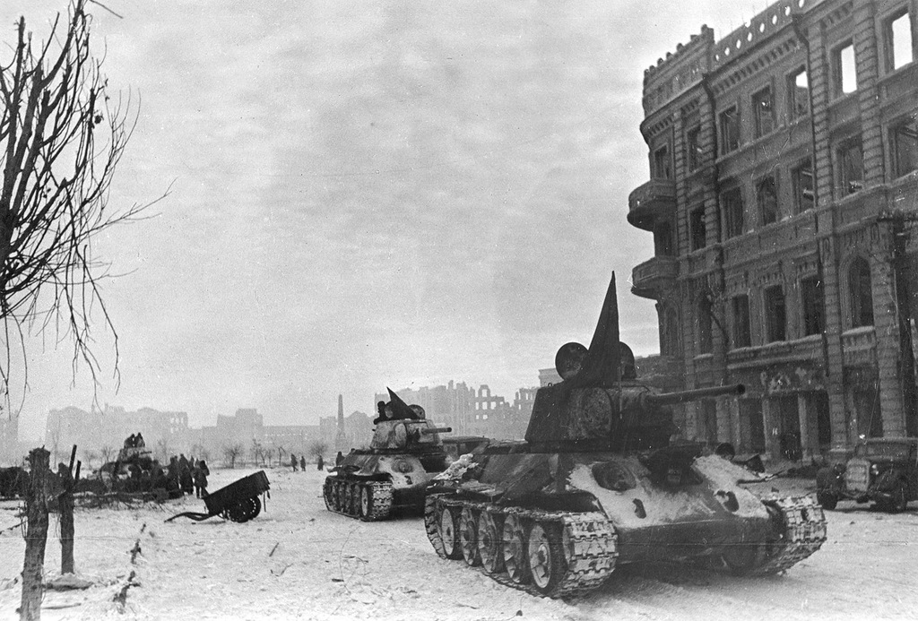
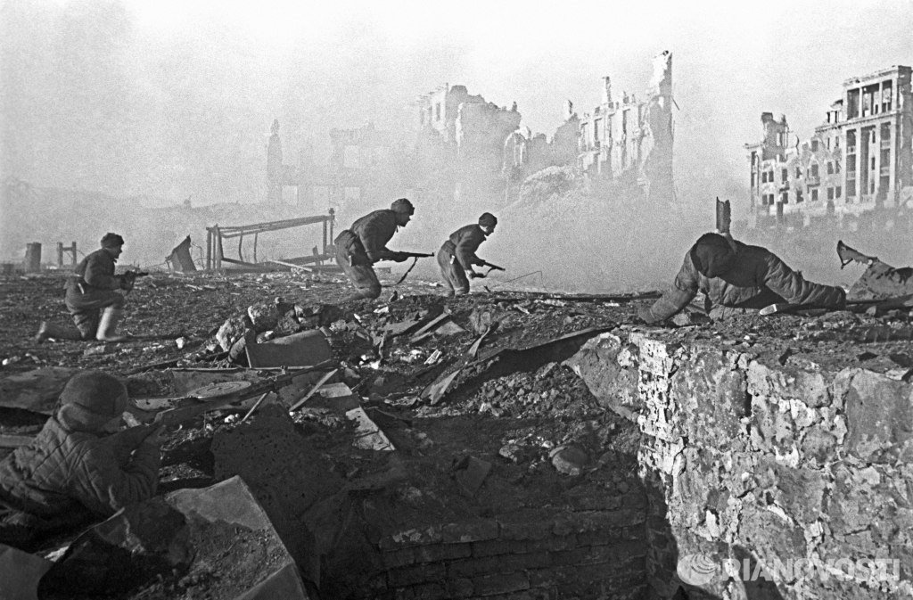
Сталинградская битва
Историческая викторина
Подготовила педагог дополнительного образования Иванова Д.В.

Slide 2
1. Назовите дату начала Сталинградской битвы
А) 17 июля 1942 г.
Б) 15 августа 1943 г.
В) 1 сентября 1941 г.

Slide 3
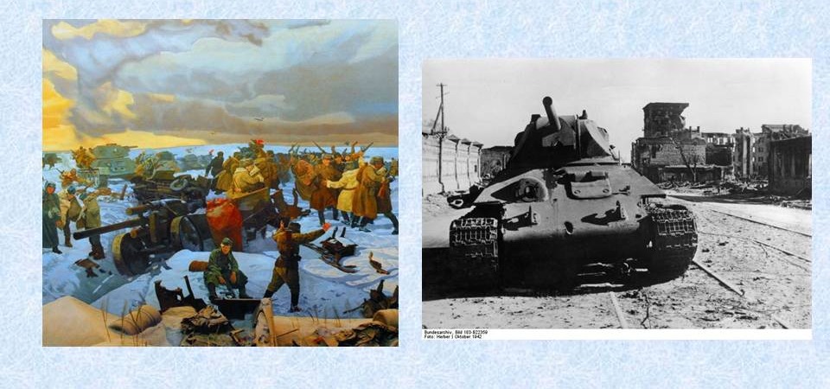
Правильный ответ
Сталинградская битва началась 17 июля 1942 года. Под городом начались тяжелые кровопролитные бои.
Мужчины уходили на фронт, а женщины, старики и дети оставались в тылу, работали на заводах, фабриках, шли в партизаны.

Slide 4
2. Какова основная причина захвата немцами Сталинграда?
А) Это крупный индустриальный город
Б) Отсюда открывалась дорога в тыл
В) Город носил имя Сталина

Slide 5
Правильный ответ
Гитлер считал, что захват города с именем Сталина - это победа с точки зрения идеологии и воодушевления солдат Рейха. Также важной обстоятельством было то, что Сталинград находился на главной водной артерии страны - реке Волге, являясь, таким образом, важным стратегическим пунктом.

Slide 6
3. Сколько дней длилась Сталинградская битва?
А) 150 дней
Б) 200 дней
В) 250 дней

Slide 7
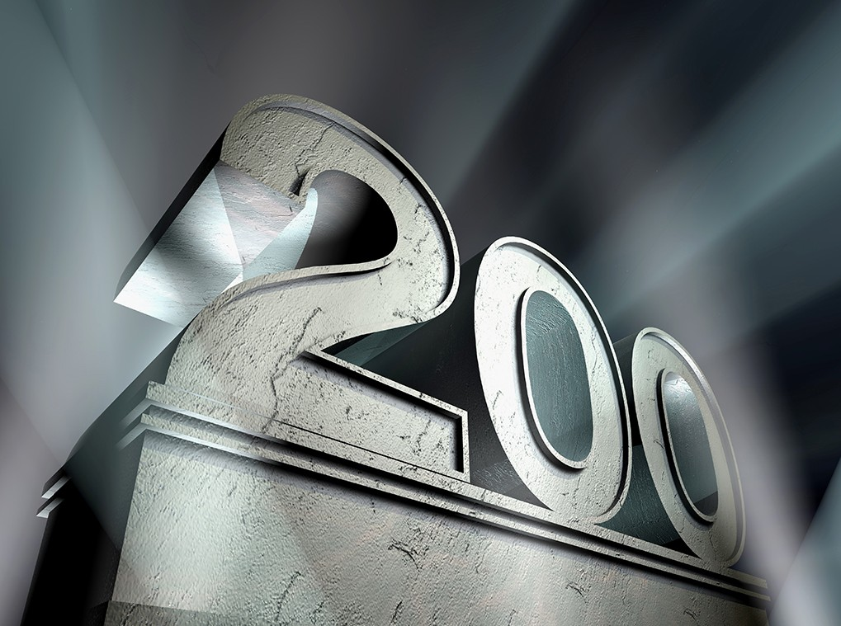
Правильный ответ
Сталинградская битва длилась ровно 200 дней.

Slide 8
4. Как называется то место, которое защитники Сталинграда называют главной высотой России?
А) Николина Гора
Б) Мамаев курган
В) Боровской курган

Slide 9
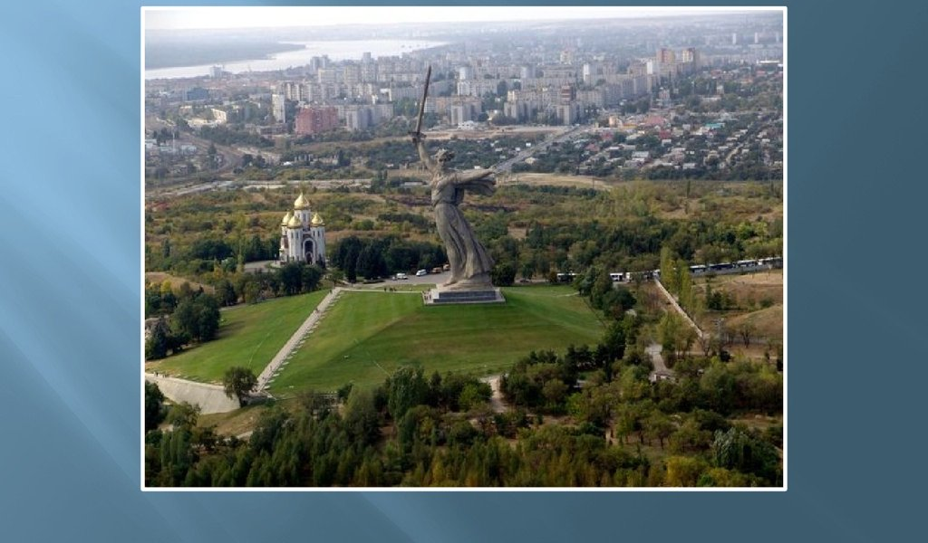
Правильный ответ
Мамаев курган

Slide 10
5. Назовите высоту Мамаева кургана
А) 102 метра
Б) 80 метров
В) 54 метра

Slide 11
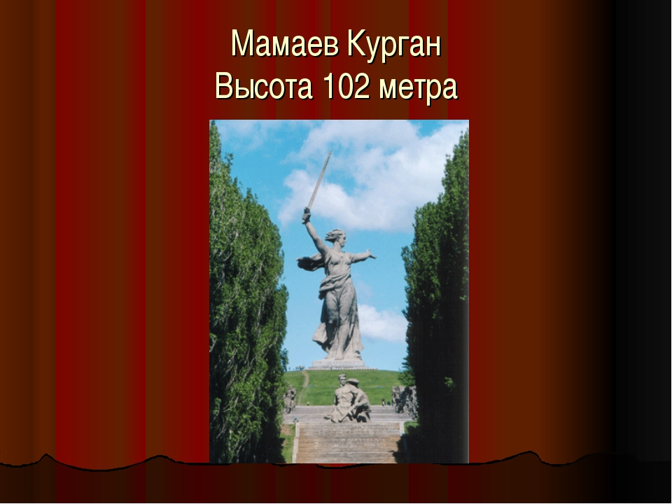
Правильный ответ

Slide 12
6. За какой срок Гитлер хотел овладеть городом?
А) за две недели
Б) за месяц
В) за два месяца

Slide 13
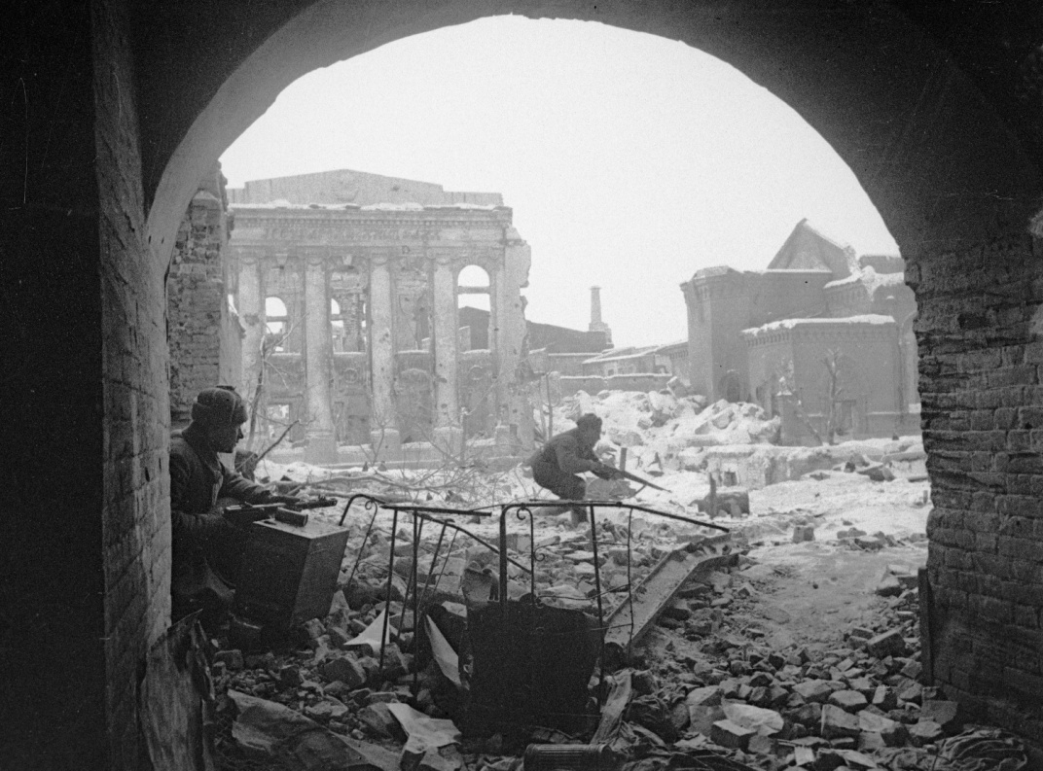

Правильный ответ
Гитлер поставил своей армии задачу: овладеть городом в рекордно короткие сроки –две недели.

Slide 14
7. Кто был главнокомандующим немецкой армии?
А) Генерал Линдеманн
Б) Фельдмаршал Паулюс
В) Обер-лейтенант Киттель

Slide 15
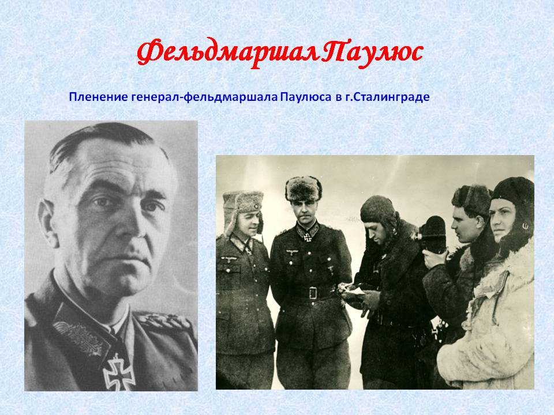
Правильный ответ

Slide 16
8. Как называлась военная операция по уничтожению немецких войск под Сталинградом?
А) Разделение окруженной группировки
Б) Стратегическая операция «Уран»
В) Военная операция «Кольцо»

Slide 17
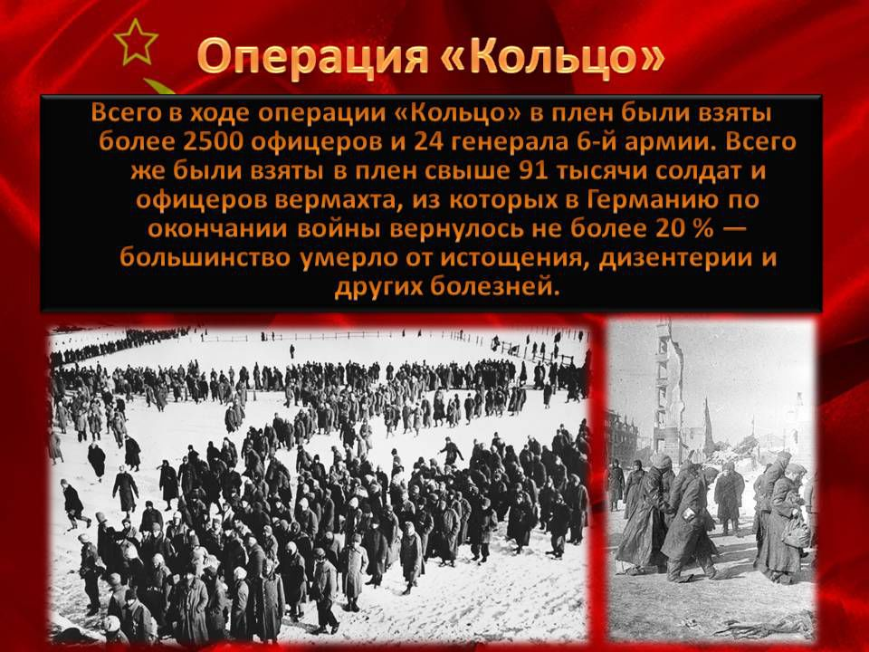
Правильный ответ

Slide 18
9. Этот приказ Сталина означал полную мобилизацию сил на отпор врага. Какое главное требование, ставшее призывом, он содержал?
А) «До последней капли крови!»
Б) «Ни шагу назад!»
В) «Впереди только победа!»

Slide 19
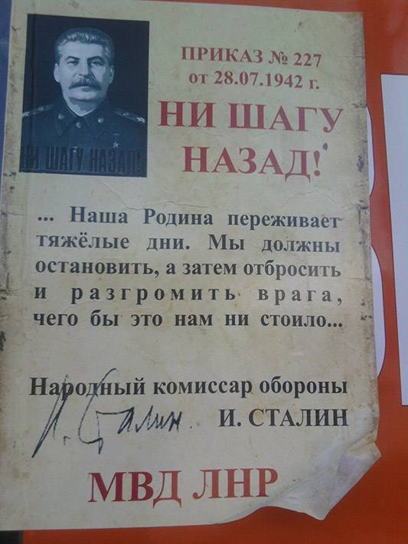
Правильный ответ

Slide 20
10. Назовите современное название Сталинграда
А) Царицын
Б) Волгокамск
В) Волгоград

Slide 21
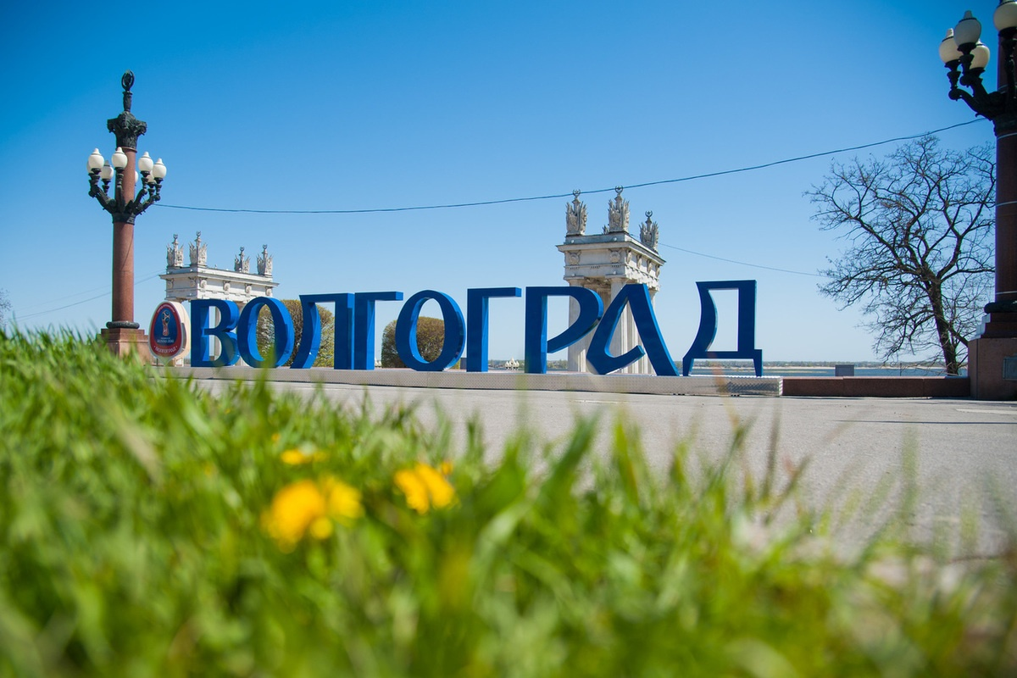
Правильный ответ

Slide 22
11. Этот русский снайпер уничтожил более 250 гитлеровцев в уличных боях.
Кто он?
А) Василий Зайцев
Б) Михаил Девятаев
В) Владимир Туров

Slide 23
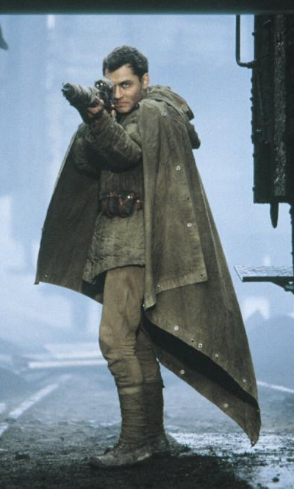
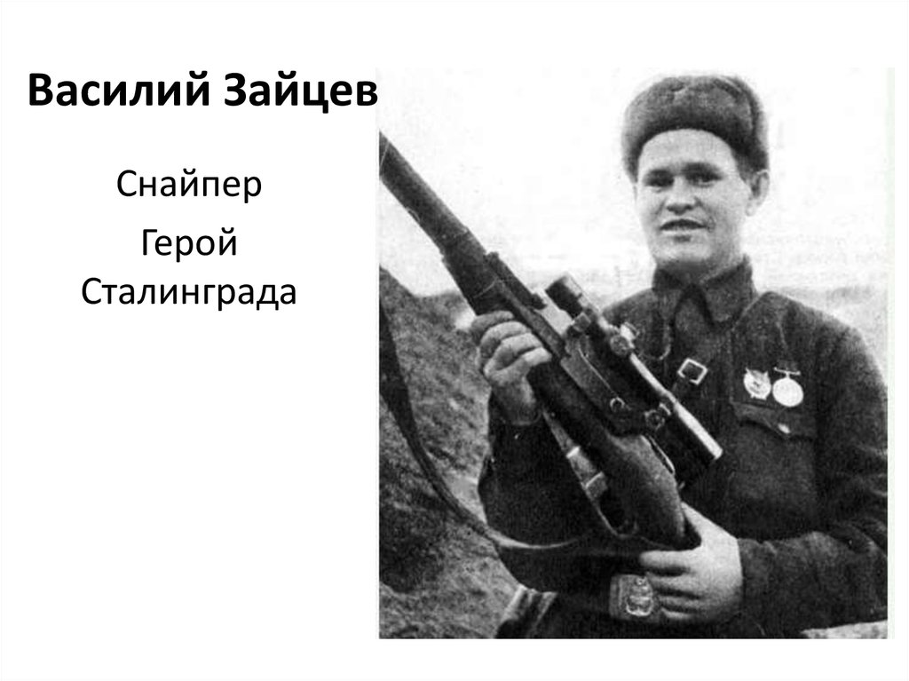
Правильный ответ

Slide 24
12. За этот дом велись ожесточенные бои. Трое рядовых и один сержант держали оборону двое суток до подхода подкрепления. В памяти народа этот дом так и остался названным в честь этого сержанта. Что это за здание?
А) Дом Павлова
Б) Мельница Гергардта
В) Дом офицеров

Slide 25
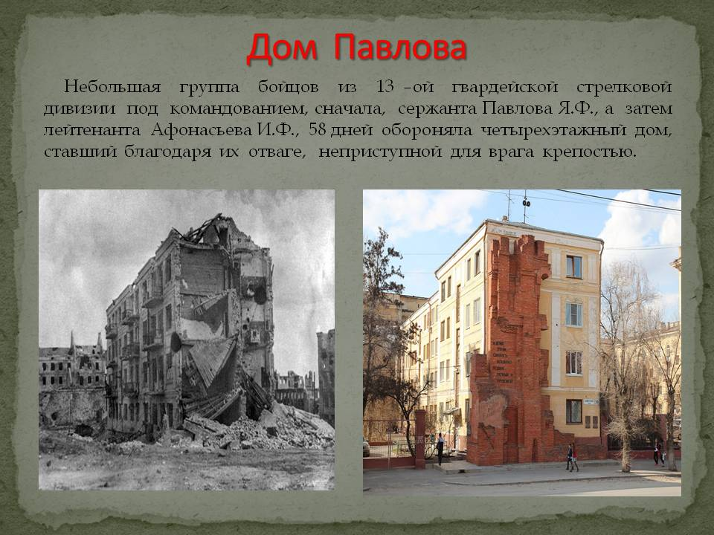
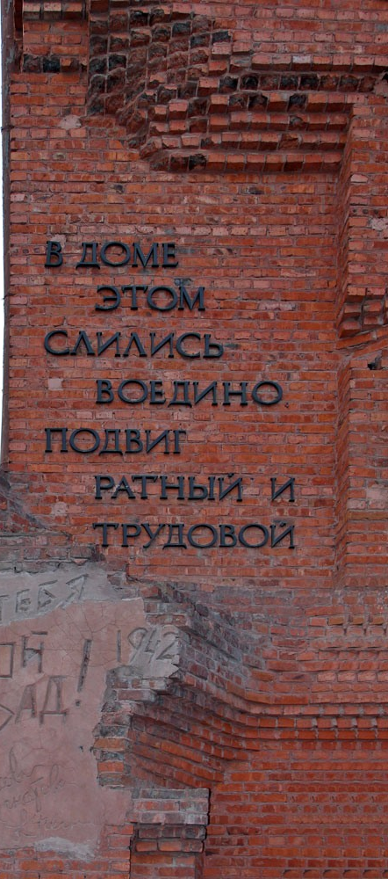
Правильный ответ

Slide 26
13. Как назывался отряд, состоящий из 20 подростков, который наносил немалый урон немецким солдатам
А) «Мстители»
Б) «Босоногий гарнизон»
В) « Молния»

Slide 27
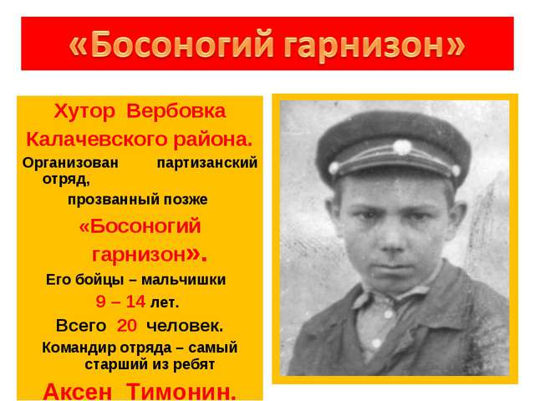
Правильный ответ

Slide 28
14. Назовите самый большой памятник защитникам Сталинграда
  А) Мемориальный комплекс
  «Лысая гора»
Б) Дом солдатской славы
В) Монумент «Родина-мать зовет!»

Slide 29
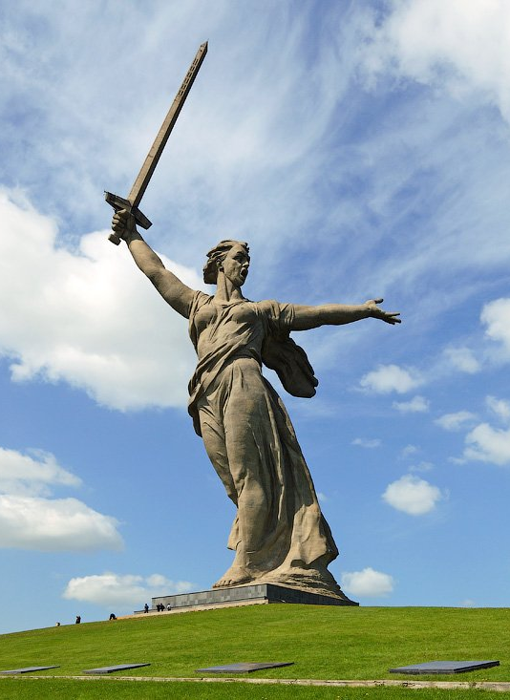
Правильный ответ
Монумент «Родина-мать зовет!» на Мамаевом кургане имеет высоту 85 метров, длина меча 29 метров. Вес - около 8000 тонн.

Slide 30
15. Кто командовал войсками Донского фронта?
А) Николай Ватутин
Б) Константин Рокоссовский
В) Андрей Ерёменко

Slide 31
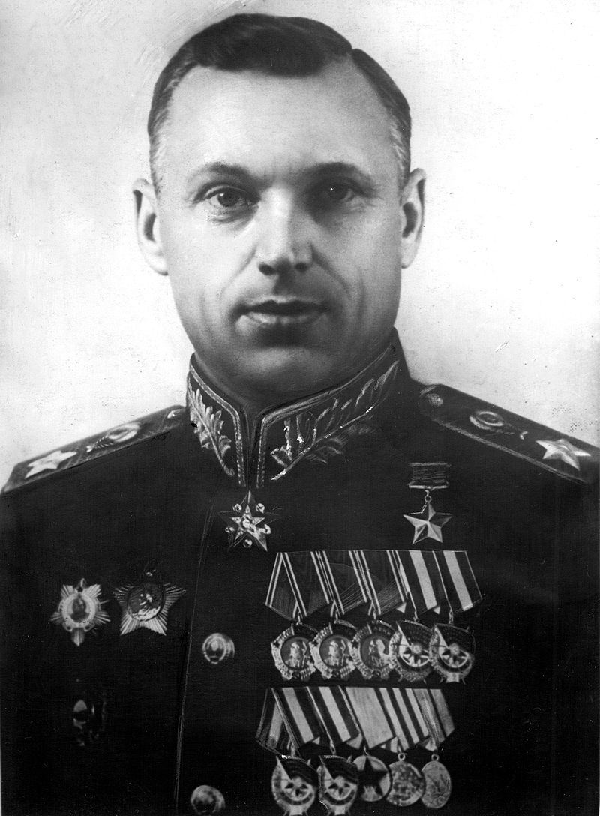
Правильный ответ
Константин Константинович Рокоссовский – советский и польский военачальник, дважды
Герой Советского Союза. Командовал Парадом Победы на Красной Площади в Москве 24 июня 1945г.

Slide 32
16. Значение Сталинградской битвы для русского народа
А) После победы в этой битве наступил коренной перелом в Великой Отечественной войне
Б) Открылись нужные стратегические пути
В) Был пленен один из важных немецких главнокомандующих

Slide 33
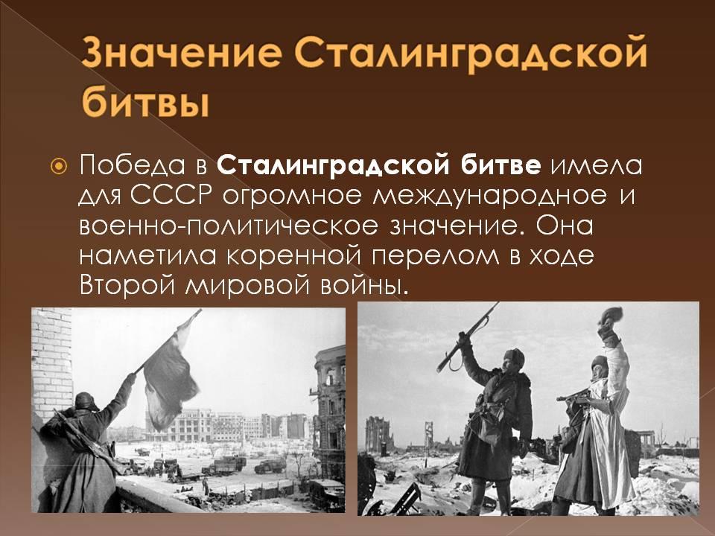
Правильный ответ

Slide 34
17. Когда закончилась Сталинградская битва?
А) 20 марта 1942 г.
Б) 16 августа 1942 г.
В) 2 февраля 1943г.

Slide 35
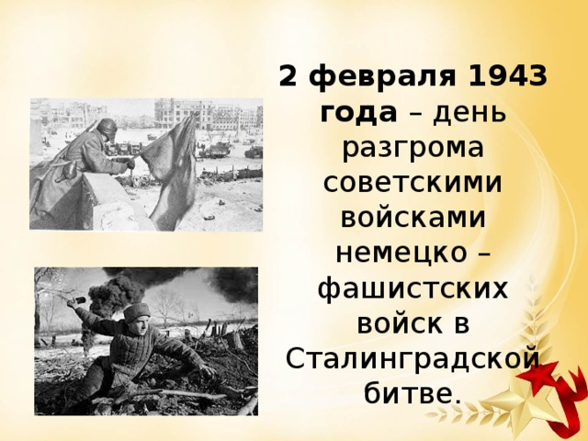
Правильный ответ

Slide 36
18. Этот предмет английский король прислал в подарок Сталинграду с надписью: «Сталинградцам - крепким как сталь. От короля Георга VI в знак глубокой признательности от британского народа.»
А) Бронзовый колокол
Б) Мраморный кубок
В) Наградной церемониальный меч

Slide 37
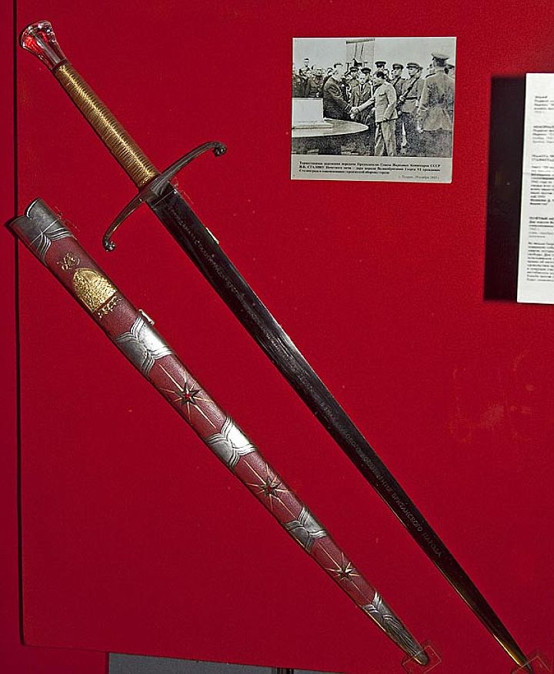
Правильный ответ
Наградной церемониальный меч

Slide 38


